Slide 1








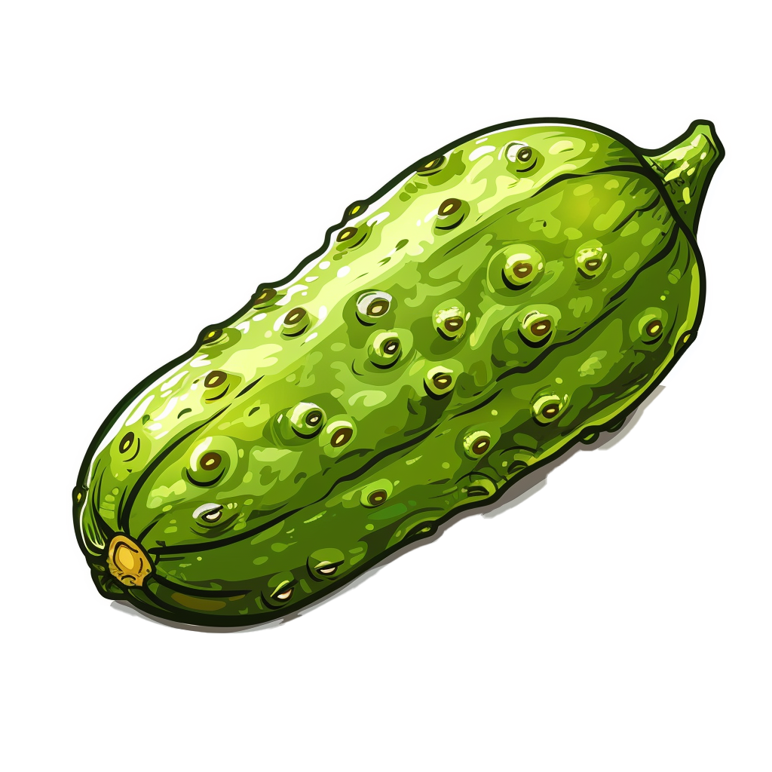

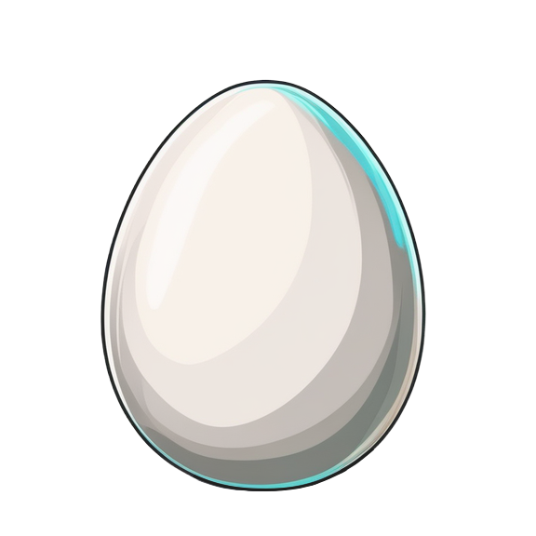
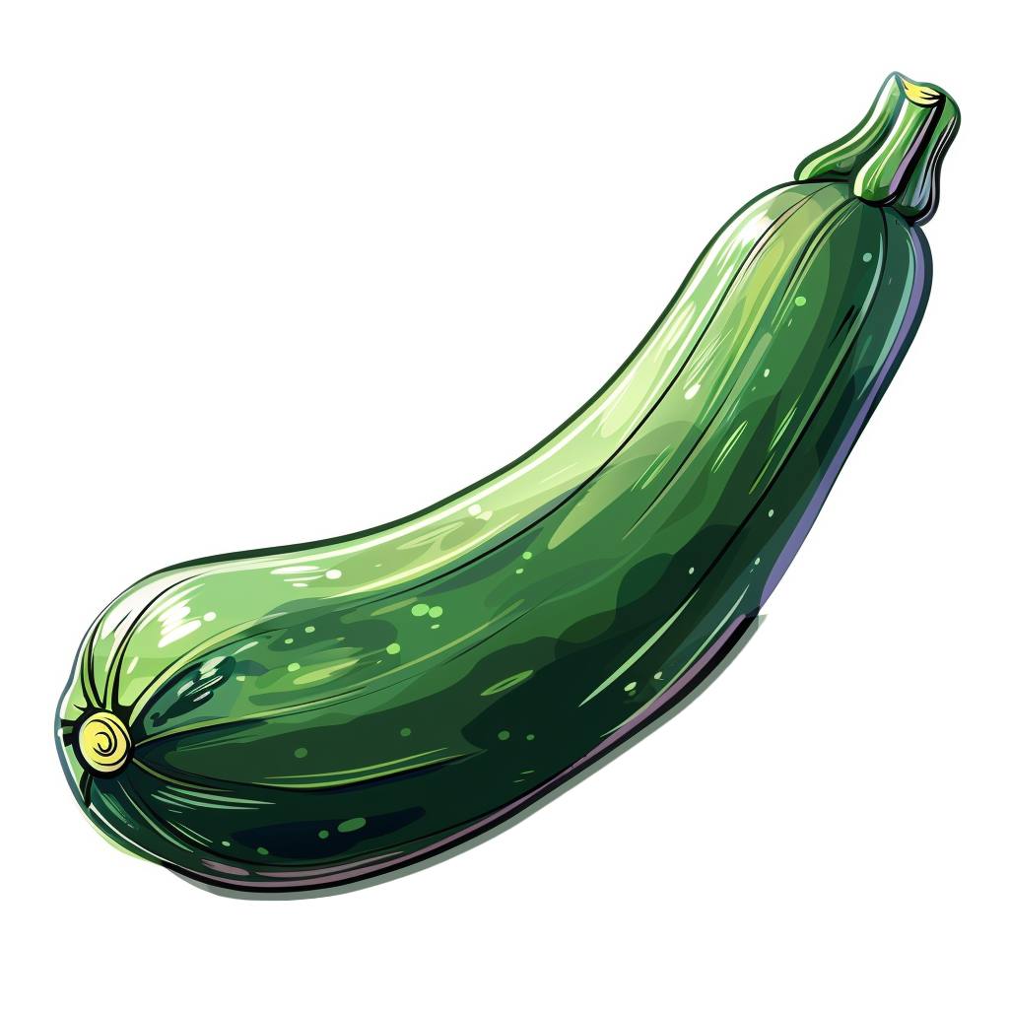
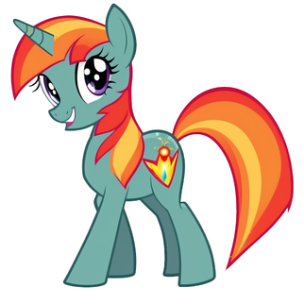

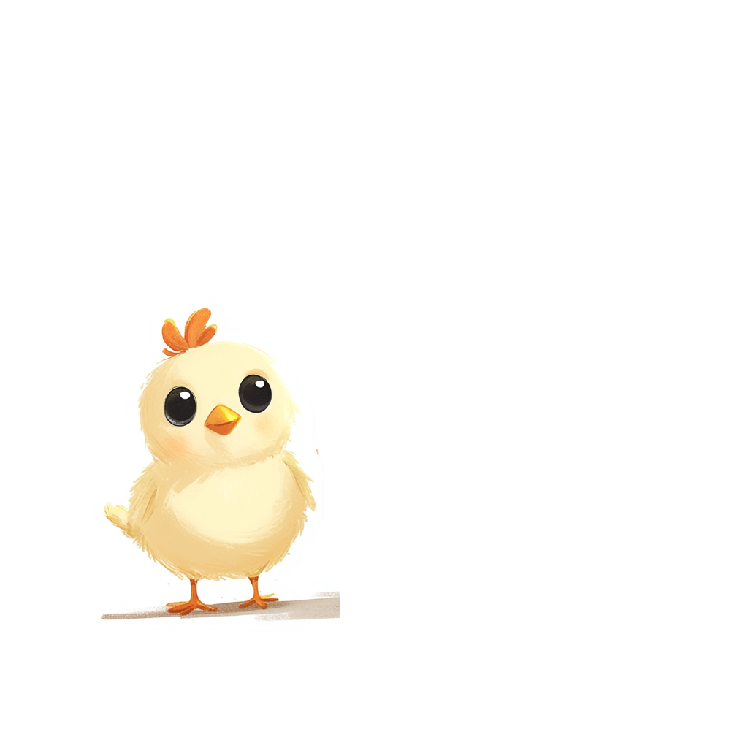



1 2 3
Курица яйцо снесла | Сама цукини и огурцы клевать пошла | К яйцу прилетела синица
Из яйца вылупился цыплёнок | Цыплёнок подумал, что синица его мама | Пришла мама курица. Синица улетела
4 5 6

